Slide 1





UNIVERSIDAD NACIONAL
DEL ALTIPLANO
Facultad de Ingeniería Estadística e Informática
METODOLOGÍA DE LA INVESTIGACIÓN
Vladimiro Ibañez Quispe, Dr.
C.U. agosto de 2024

Slide 2
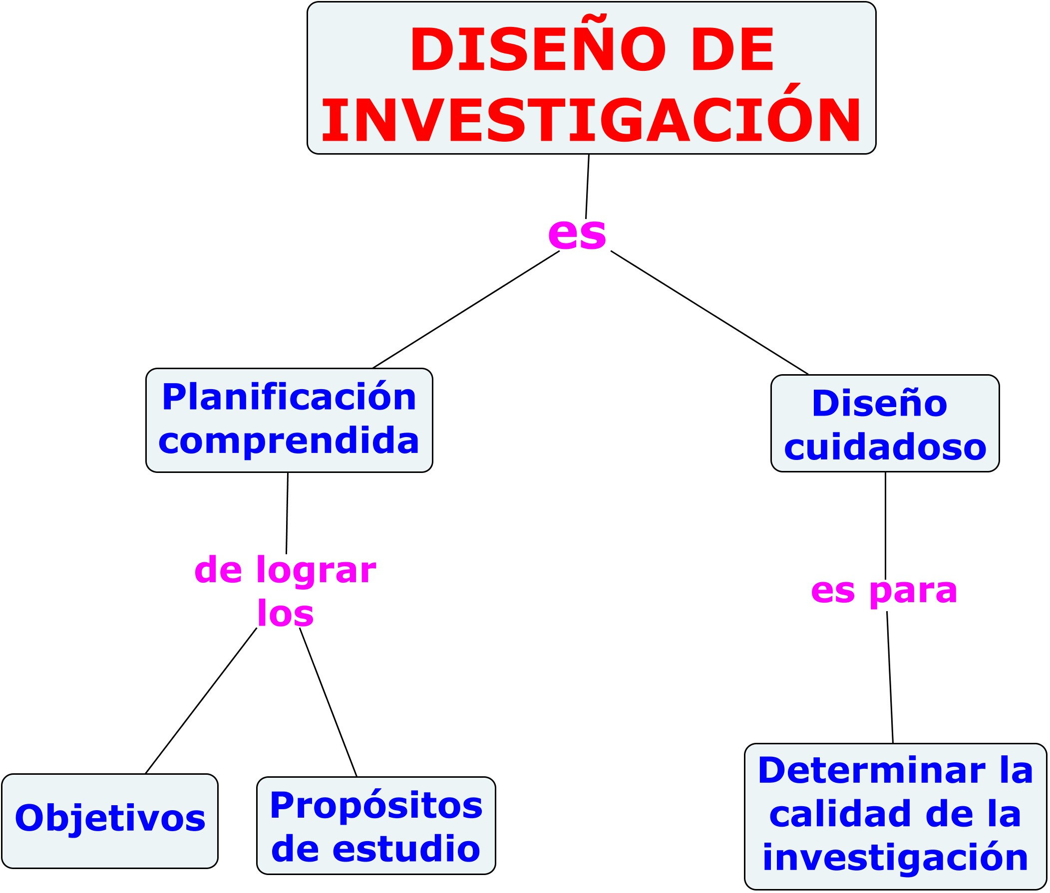

Slide 3
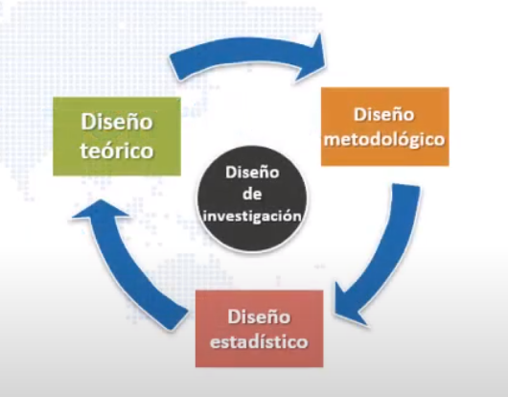

Slide 4
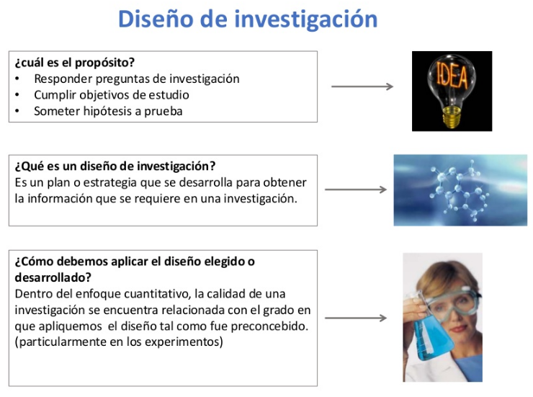

Slide 5
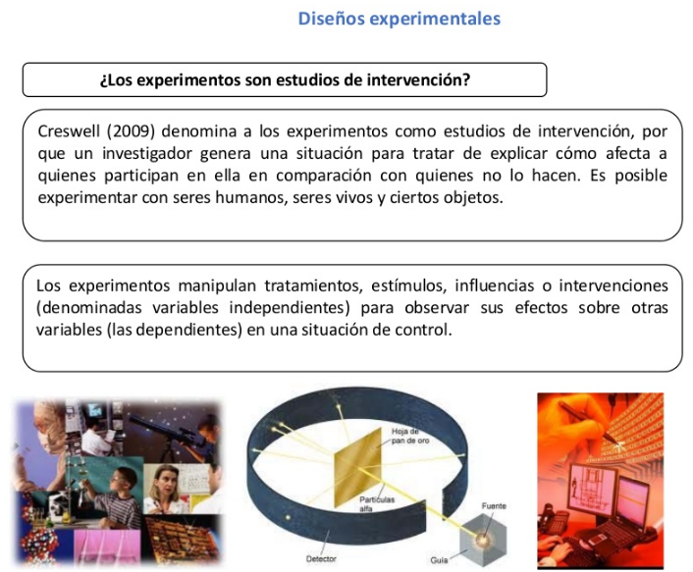

Slide 6
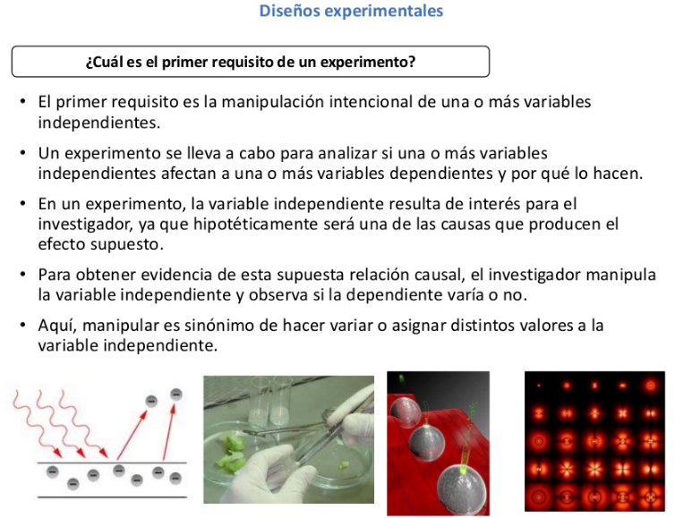

Slide 7
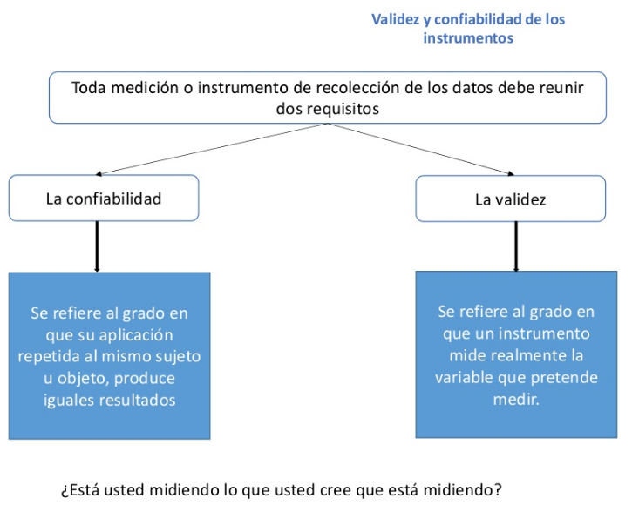

Slide 8
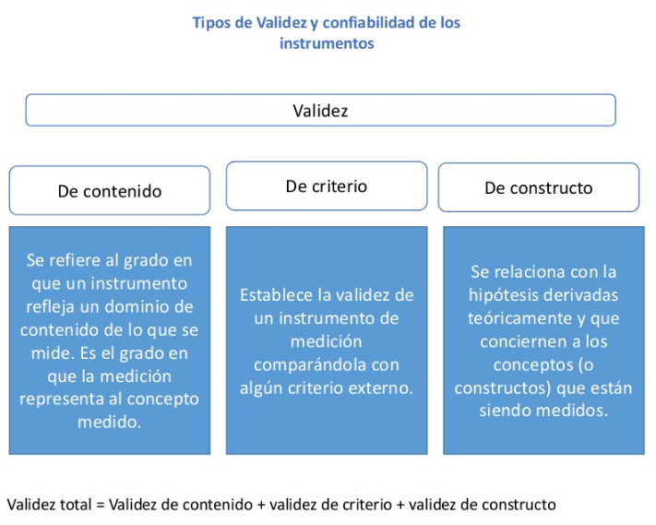

Slide 9
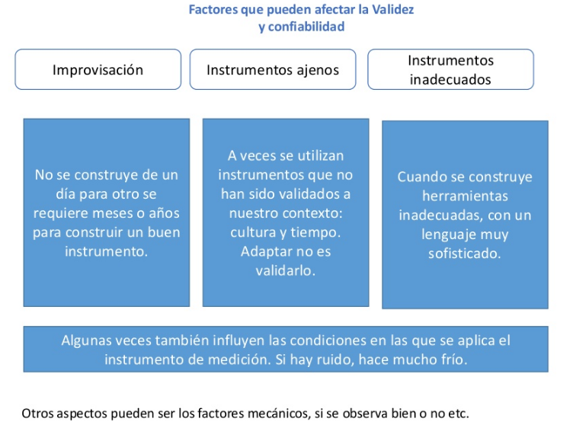

Slide 10
CRITERIOS DE CALIDAD, SEGÚN ENFOQUES DE INVESTIGACIÓN
Fuente: Yslado, R. (2016)

Slide 11
BIBLIOGRAFÍA CONSULTADA
Bernal, C. (2016). Metodología de la Investigación: administración, economía, humanidades y ciencias sociales. Cuarta edición. Edit. Pearson.
Cortés Cortés, M., & Iglesias León, M. (2004). "Generalidades sobre Metodología de la Investigación". Ciudad del Carmen, Campeche, México: Universidad Autónoma del Carmen.
DE LA TORRE, C. (2015). “Seminario de Tesis I”. UNSAAC – Cusco – Perú.
DE LA TORRE, C. (2015). “Instrumentos en la Investigación Científica”. UNSAAC – Cusco – Perú.
Jorge Leal Iga Docente del IEE Doctor en Filosofía con orientación en Trabajo Social y Políticas Comparadas de Bienestar Social por la U.A.N.L. Maestría en Administración de Empresas con especialidad en Mercadotecnia por la U.A.N.L. Arquitecto por la U.A.N.L. Catedrático de diversas Universidades públicas y privadas en el estado de Nuevo León.
IBAÑEZ, V. y ZEA, W. (1997). “Muestreo”. Edición Primera. FINESI - UNA-Puno.
Kant, I. (2005). "Crítica de la razón pura". México: Taurus.
Melchor Aguilar, J., & Martínez Revilla, A. (2002). "Los Sistemas de Investigación en México". Cinta de Moebio No.14 , 180-189.
Popper, K. (1980). "La lógica de la investigación científica". Madrid, España: Editorial Tecnos.
Ramírez González, A. (2014). "Metodología de la investigación científica". Bogotá, Colombia: Pontificia Universidad Javeriana.

